Slide 1
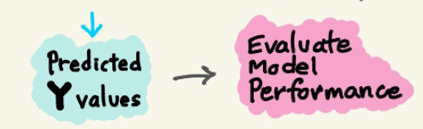
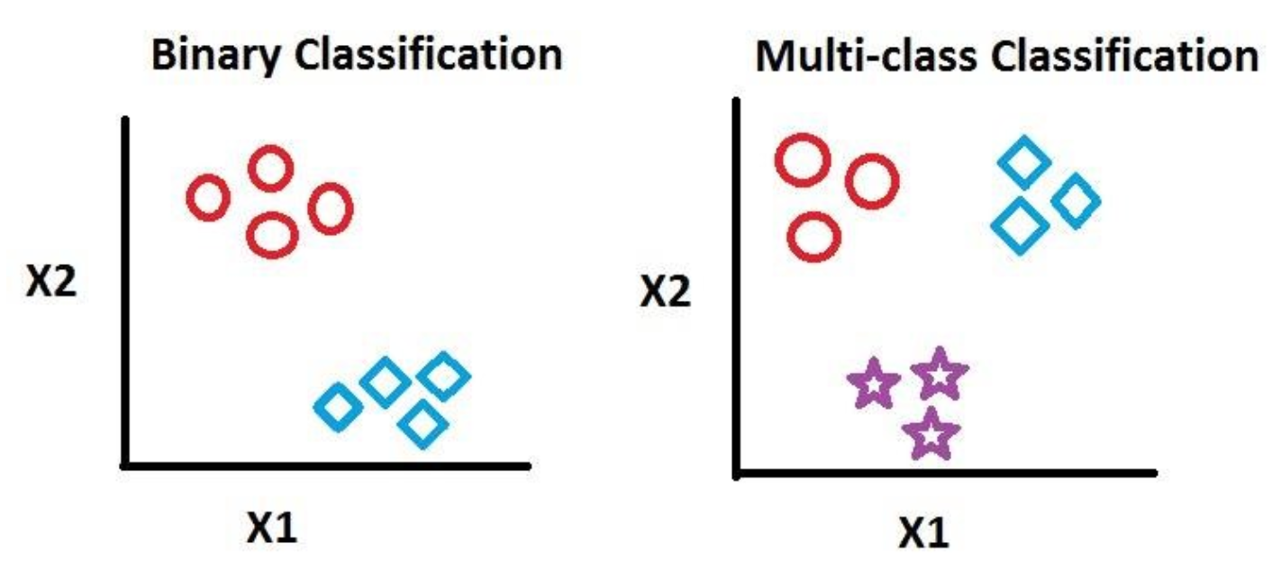
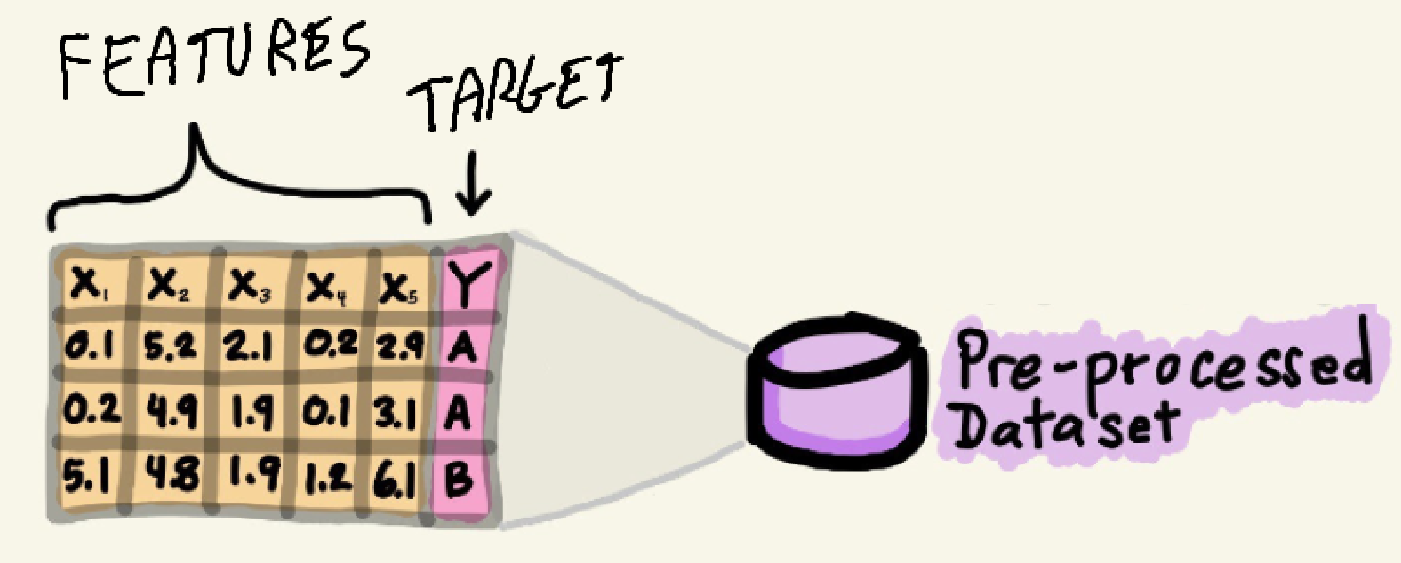
FLOW MACHINE LEARNING:
0) Definire l’Obiettivo del mio problema, ho la target? (se si il mio
problema è SUPERVISED) – chi è la target? È continua o discreta?
Se è discreta (CLASSIFICAZIONE) – se è continua (REGRESSIONE)
Classificazione
Regressione
Data cleaning + fill/drop missing data + remove not useful features
Verify data dtypes (tutti int o float)
Trasformare le colonne categoriche in numeriche(compresa target)
Data cleaning + fill/drop missing data + remove not useful features
Verify data dtypes (tutti int o float)
Trasformare le colonne categoriche in numeriche
Selezione matrice features e vettore target
Selezione matrice features e vettore target
5) EDA + verifica dataset bilanciato
Divido il mio dataset in train e test
(train_test_split in 4 parti)
7) Normalizzo i dati (opzionale)
5) EDA
Divido il mio dataset in train e test
(train_test_split in 4 parti)
7) Normalizzo i dati (opzionale)
8) Seleziono i miei Classificatori:
LogisticRegression
DecisionTreeClassifier
RandomForestClassifier
KNeighborsClassifier
SVC
GaussinaNB
XGBoostClassifier
…….
8) Seleziono i miei Regressori:
LinearRegression
DecisionTreeRegressor
RandomForestRegressor
KNeighborsRegressor
SVR
XGBRegressor
……..
9) Fitto il modello selezionato sulla parte di training
10) Con y_pred verifico l’accuracy del modello
9) Fitto il modello selezionato sulla parte di training
10) ) Con y_pred verifico MAE/MSE del modello
11) Stampo la confusion matrix del modello
12) Stampo il classification report per f1 score
11) Stampo l’R^2 score del modello/i e scelgo il migliore, ovvero quello con R^2 maggiore

Slide 2
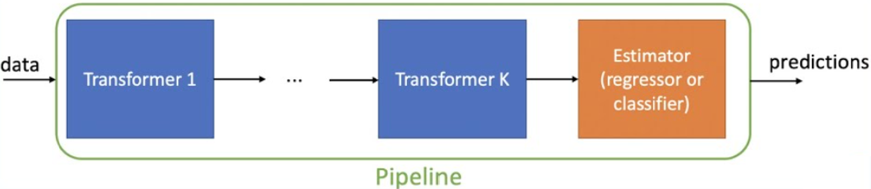
Se il problema è BINARIO stampo la ROC curve
Se il problema è BINARIO stampo la AUC curve
Se ho più modelli seleziono quello con la AUC più grande.
Fine-tuning dei parametri(feature selection,
depth trees, etc)
Fine-tuning dei parametri(feature selection,
depth trees, etc)
17) Creare la pipeline finale di inference
Generare un array compatibile con il modello che ci restituisca la corretta prediction.
Salvare la pipeline come file *.pkl
17) Creare la pipeline finale di inference
Generare un array compatibile con il modello che ci restituisca la corretta prediction.
Salvare la pipeline come file *.pkl
FLOW TEXT MINING:
Pulire il testo da caratteri non conformi attraverso le regular expression
(opzionale) aggiungere delle feature(lunghezza testo, etc) per EDA
Rimuovere la punteggiatura e le stopwords
EDA attraverso le wordcloud
Costruire la BOW – Bag of words - con sklearn CountVectorizer + tf-idf
bow = CountVectorizer(max_features=1500, min_df=5, max_df=0.7, stop_words=stopwords.words('english’))
X_bow = bow.fit_transform(documents).toarray()
tfidf = TfidfVectorizer()
X_ = tfidf.fit_transform(X_bow)
Divido il mio dataset in train e test (train_test_split in 4 parti)
8) Seleziono i miei Classificatori:
LogisticRegression
RandomForest
GaussianNB
9) Fitto il modello selezionato sulla parte di training
10) Con y_pred verifico l’accuracy del modello
11) Stampo la confusion matrix del modello
12) Stampo il classification report per f1 score
Se il problema è BINARIO stampo la ROC curve
Se il problema è BINARIO stampo la AUC curve
Se ho più modelli seleziono quello con la AUC più grande.
Fine-tuning dei parametri(feature selection,
depth trees, etc)
17) Creare la pipeline finale di inference
Salvare la pipeline come file *.pkl

